Slide 1
Mikroişlemcili Sistemler ve Laboratuvarları Arduino Projesi
Prof. Dr. Mustafa Yağcı

Slide 2
GİRİŞ
Proje Adı: “Soba Gazı Algılama ve Tahliye Sistemi”
Alt Başlık: Arduino ile Gaz Sensörlü Otomatik Fan ve Alarm Sistemi
Öğrenci Adları:
-Ali Özer TEKİN (222511037)
-İslam AKSOY (222511029)
-Muhammed Yiğit CAN (222511013)

Slide 3
SOBA GAZI ZEHİRLENMESİ NEDİR?
Soba gazı zehirlenmesi, genellikle kömür, odun ya da tüple çalışan sobalardan çıkan renksiz, kokusuz ve tatsız olmasıyla fark edilmesi zor olan karbon monoksit (CO) gazının solunmasıyla oluşan zehirlenmedir.
Baş ağrısı, baş dönmesi, bulantı, bilinç kaybı ve hatta ölüme yol açabilir.

Slide 4
Türkiye’de CO Kaynaklı Zehirlenme Grafiği

Slide 5
PROJEMİZİN AMACI
Zehirlenme riskine karşı erken uyarı sistemi oluşturmak
Buzzer ile sesli uyarı, fan ile havalandırma sağlamak
Evlerde kullanılabilecek basit ve ekonomik bir sistem kurmak

Slide 6
KULLANILAN MALZEMELER
Arduino Uno : Tüm sistemin beynidir; sensör verilerini okuyarak bağlı cihazları kontrol eder.
MQ-2 Gaz Sensörü : Ortamdaki gaz (CO,LPG, Propan, Duman) yoğunluğunu algılar.
5V DC Fan : Ortamdaki zararlı havanın tahliyesi için kullanılır.
Buzzer : Gaz tehlikesi durumunda sesli uyarı vererek kullanıcıyı ikaz eder.
2N2222 NPN Transistör : Düşük akımla büyük akımı kontrol etmeye yarayan bir anahtardır.
1N4007 Diyot : Fan gibi indüktif yüklerde oluşan ters akımı engelleyerek devreyi korur.
Direnç : Elektrik devrelerinde akımı sınırlamak veya voltajı düşürmek için kullanılan bir pasif devre elemanıdır.

Slide 7
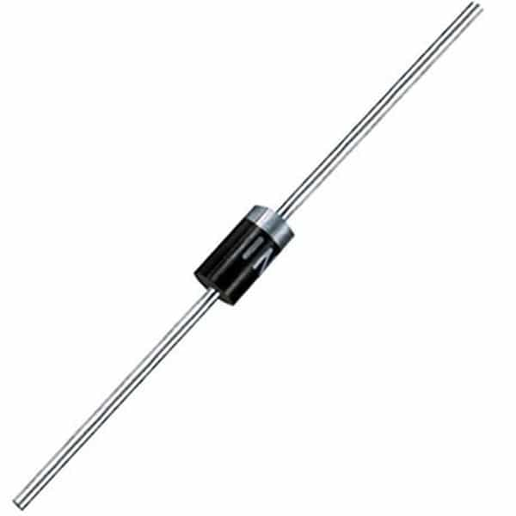
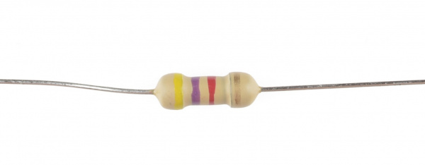
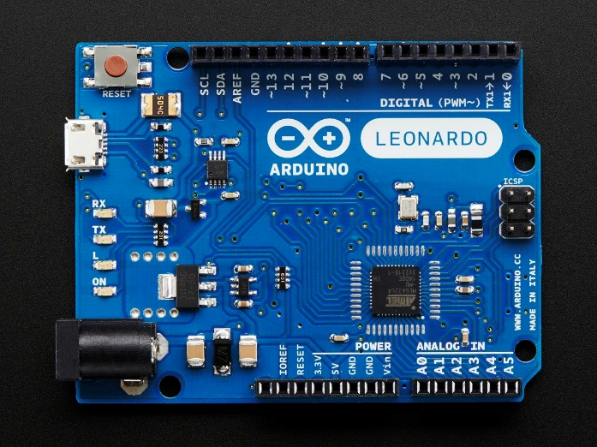
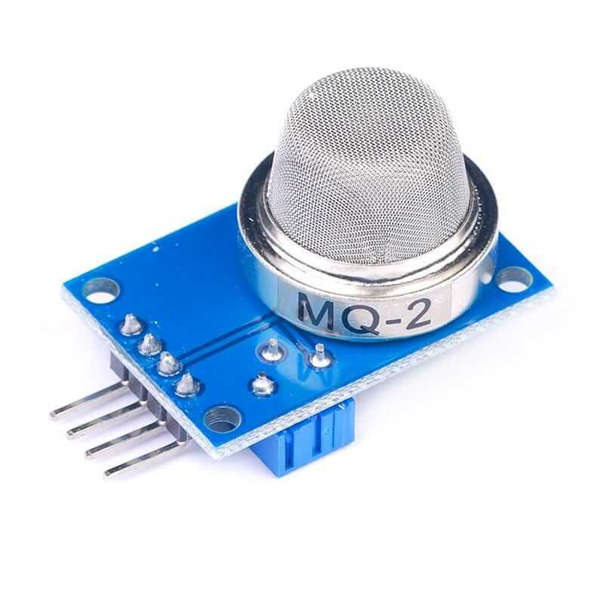
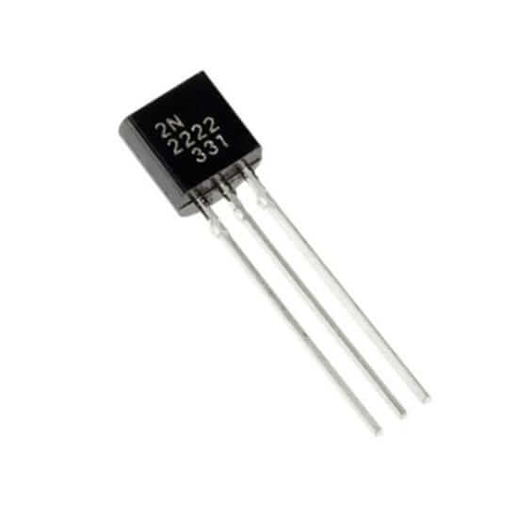
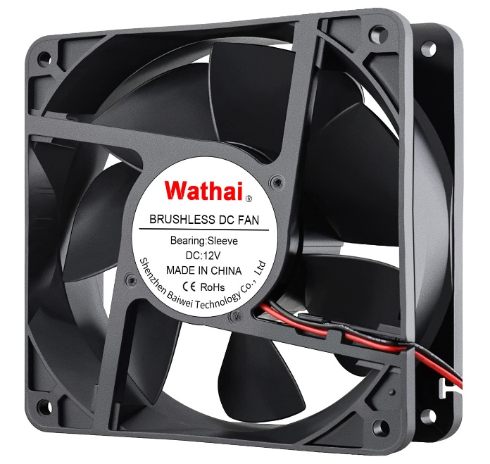
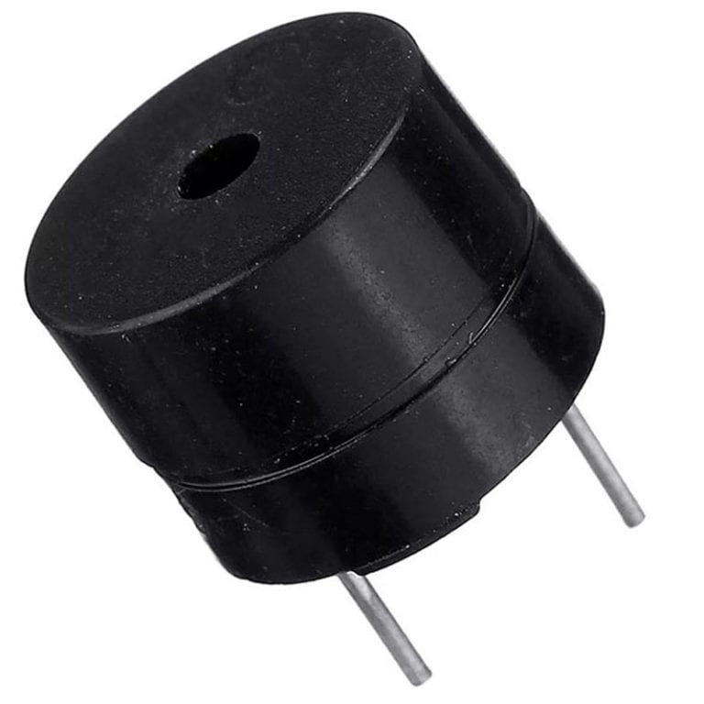
Kullanılan Malzemelerin Görselleri

Slide 8
SİSTEMİN ÇALIŞMA PRENSİBİ
Kısaca;
Gaz sensörü ortamdaki zehirli gazı algılar.
Eşik değeri aşıldığında buzzer öter , fan çalışır.
Gaz azaldığında sistem otomatik olarak kapanır.

Slide 9
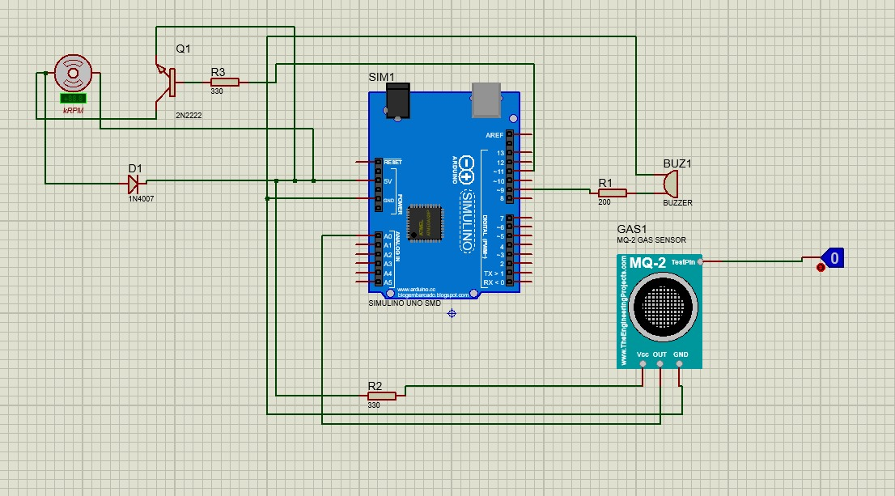
PROTEUS DEVRESİ

Slide 10
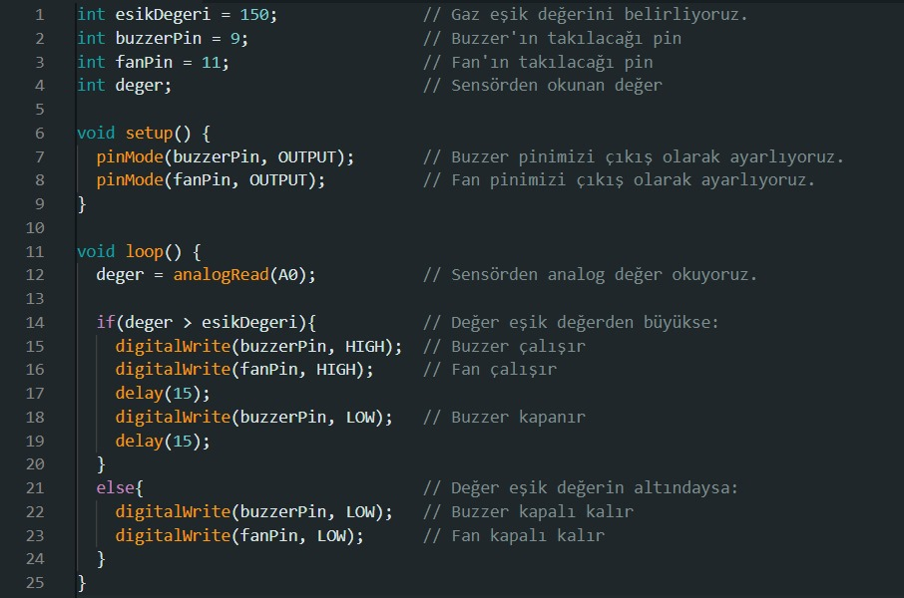
PROJEMİZDE KULLANILAN KOD

Slide 11
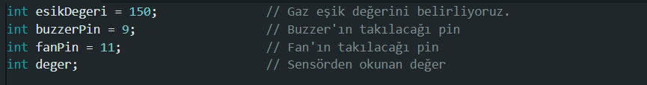
esikDegeri : Gaz sensöründen gelen değerin bu eşik değeri aşması durumunda alarm sistemi çalışacaktır.
buzzerPin : Buzzer'ın bağlandığı dijital pin numarası (D9).
fanPin : Fanın bağlandığı dijital pin numarası (D11).
deger : Gaz sensöründen anlık olarak okunan analog değer burada tutulur.

Slide 12
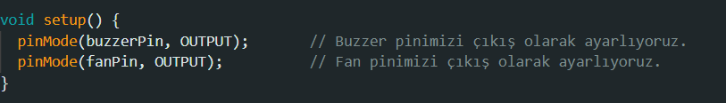
setup() fonksiyonu : Arduino açıldığında ya da resetlendiğinde bir kez çalışır.
pinMode(pin, OUTPUT) : Belirli pinlerin çıkış (OUTPUT) olarak ayarlandığını belirtiyoruz. Çünkü bu pinlerden elektrik sinyali gönderilecek (buzzer ve fanı çalıştırmak için).

Slide 13
loop() fonksiyonu : Arduino çalıştığı sürece sürekli tekrar eder.
analogRead(A0) komutu : Gaz sensöründen A0 pininden analog veri (0–1023) okur ve bu değeri değer değişkenine atar.

Slide 14
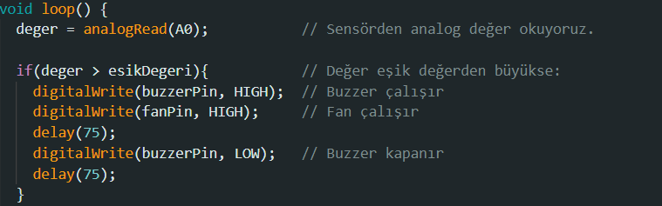
Eğer deger, esikDegeri (150) aşarsa:
digitalWrite(buzzerPin, HIGH) → Buzzer aktif hale gelir.
digitalWrite(fanPin, HIGH) → Fan çalışmaya başlar.
delay(75) → 75 milisaniye beklenir.
digitalWrite(buzzerPin, LOW) → Buzzer kısa süreliğine kapanır.
Bu sayede buzzer, uyarı sesi gibi aralıklı ötmeye başlar.

Slide 15
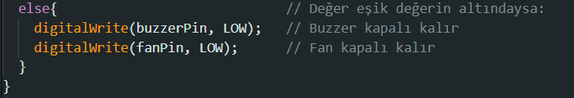
Eğer ortam gaz seviyesi güvenliyse (eşik değerin altında):
Buzzer ve fan devre dışı bırakılır, yani kapalı kalır.

Slide 16
SONUÇ VE KAZANIMLAR
Sistem düşük maliyetli ve işe yarar.
Gerçek hayatta uygulanabilirliği yüksek.
Basit malzemelerle hayat kurtaran bir çözüm üretildi.

Slide 17
ŞİMDİ SİSTEMİ ÇALIŞTIRALIM →
Bizi dinlediğiniz için teşekkür ederiz.

